Slide 1
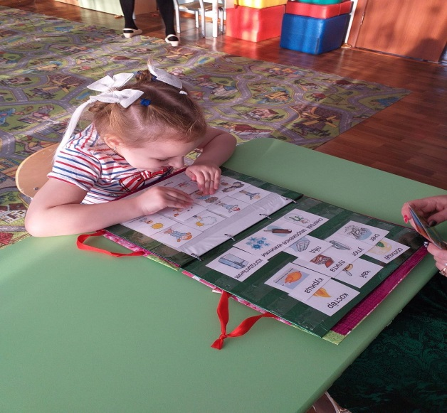
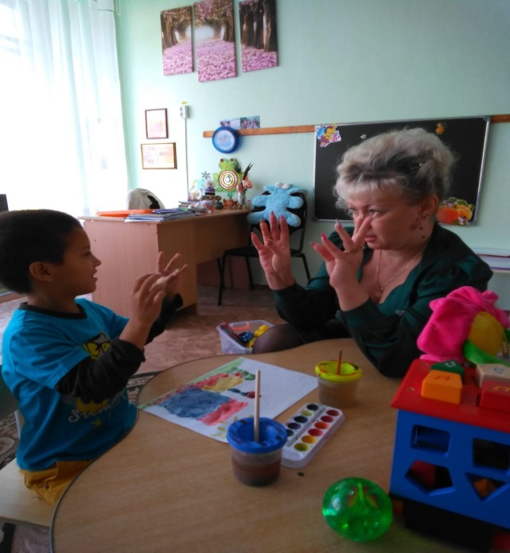
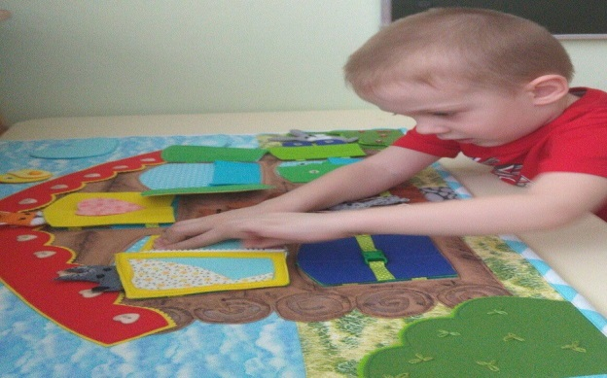
МДОАУ «Детский сад № 1 компенсирующего вида с приоритетным осуществлением квалифицированной коррекции отклонений в физическом и психическом развитии воспитанников» г. Орска
« Практика использования средств альтернативной коммуникации в работе с детьми с ЗПР»
Выполнила: педагог-психолог МДОАУ «Детский сад № 1 » Чехова О. А.
Орск 2020

Slide 2



Если процесс общения затруднен, то на помощь придут дополнительные средства коммуникации, которые предоставят в распоряжение неговорящего ребёнка инструмент, позволяющий ему выразить свои желания, потребности, чувства, помогут быть услышанными своими близкими и обществом, а для родителей — ключик к лучшему пониманию потребностей детей.
Использование альтернативной коммуникации стимулирует появление речи ребёнка и помогает её развитию.

Slide 3
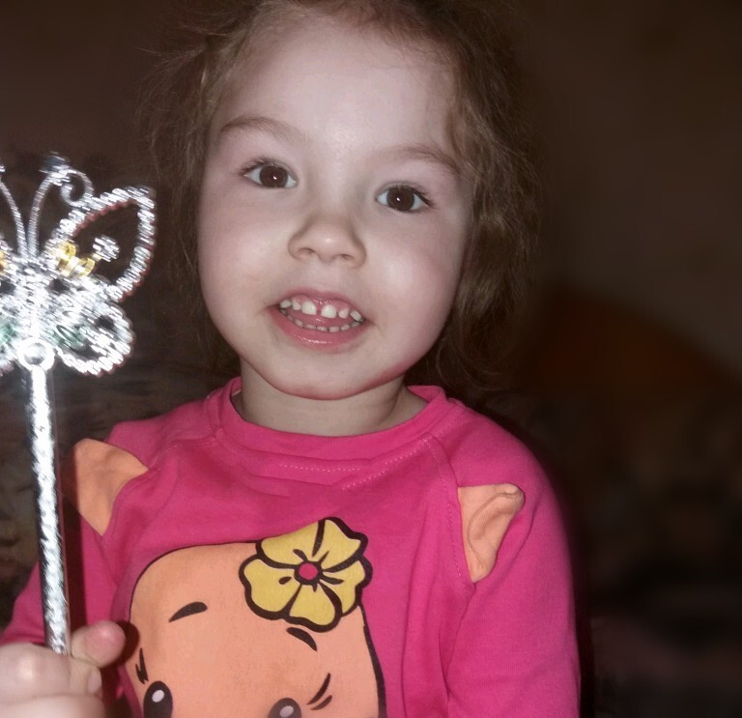
Выделение проблемы
Взрослые окружающие люди не имеют никакого этического права оставлять ребёнка без возможности объяснить окружающим,
чего он хочет,
чего он не хочет,
что он чувствует…

Slide 4

Альтернативная и дополнительная коммуникация
Коммуникация - (в пер с лат. делаю общим, связываю,
общаюсь),специфическая форма взаимодействия
людей главным образом при помощи языка
(реже при помощи других знаковых систем).
Альтернативная коммуникация — это
коммуникация с детьми, у которых речь
полностью отсутствует по каким-то причинам.
Все неголосовые системы общения называются альтернативными.
Альтернативная коммуникация актуальна в случае отсутствия устной речи и предполагает овладение совершенно иной коммуникативной системой, где особое значение приобретают невербальные коммуникативные средства (предметы, фотографии, пиктограммы, жесты). Альтернативная коммуникация означает, что человек общается лицом к лицу с собеседником без использования речи.

Slide 5

Альтернативная и дополнительная коммуникация
Возможности альтернативной
коммуникации
может: !!!
* быть необходима постоянно;
* применяться как временная помощь;
* рассматриваться как помощь в приобретении лучшего владения речью;
* предотвращать неприемлемое поведение ребёнка.

Slide 6


Когда необходимо использование методов альтернативной коммуникации?
Так, когда мы лишаем детей
возможности себя выражать, у них нет
таких возможностей, а потребности у
них есть дети находят какой-то путь,
какой-то способ как-то влиять на
окружение.
Альтернативные и дополнительные коммуникации
— это возможность ребёнку чувствовать себя в безопасности потому, что если он может сообщать
другим людям, что с ним происходит и
понимать других людей, и
предсказывать те события, которые с
ним будут происходить, он
будет чувствовать себя в гораздо
большей безопасности.

Slide 7
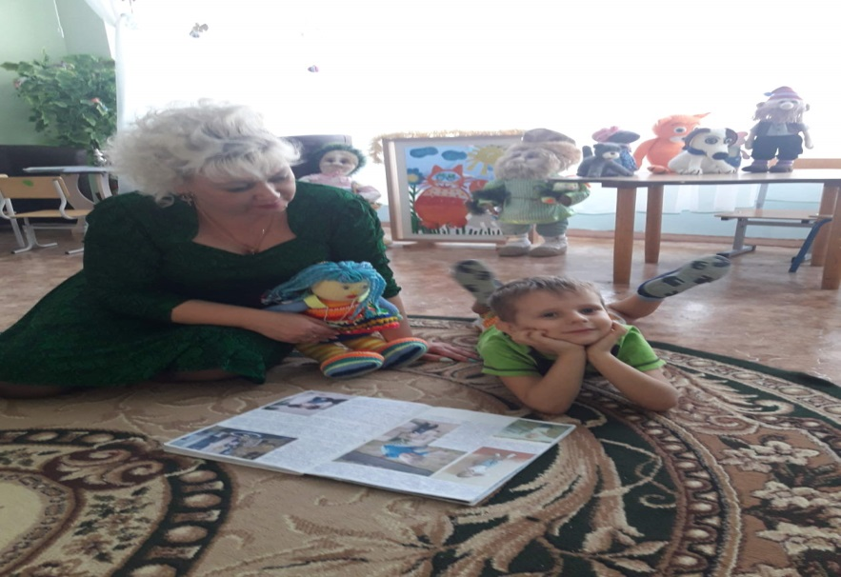
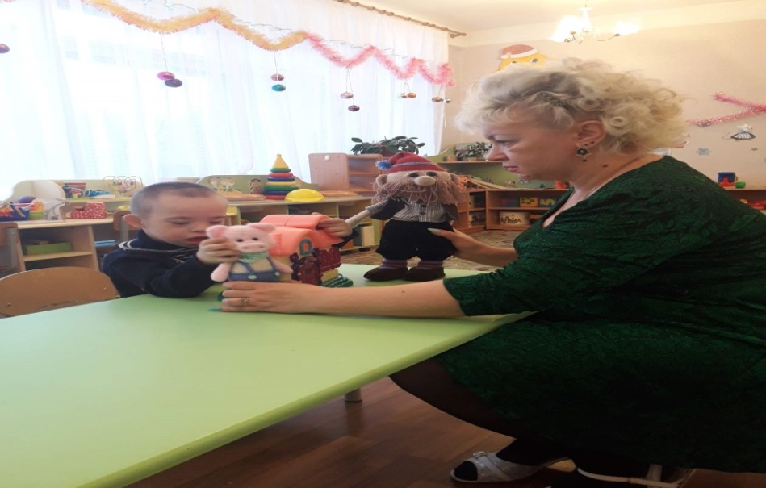
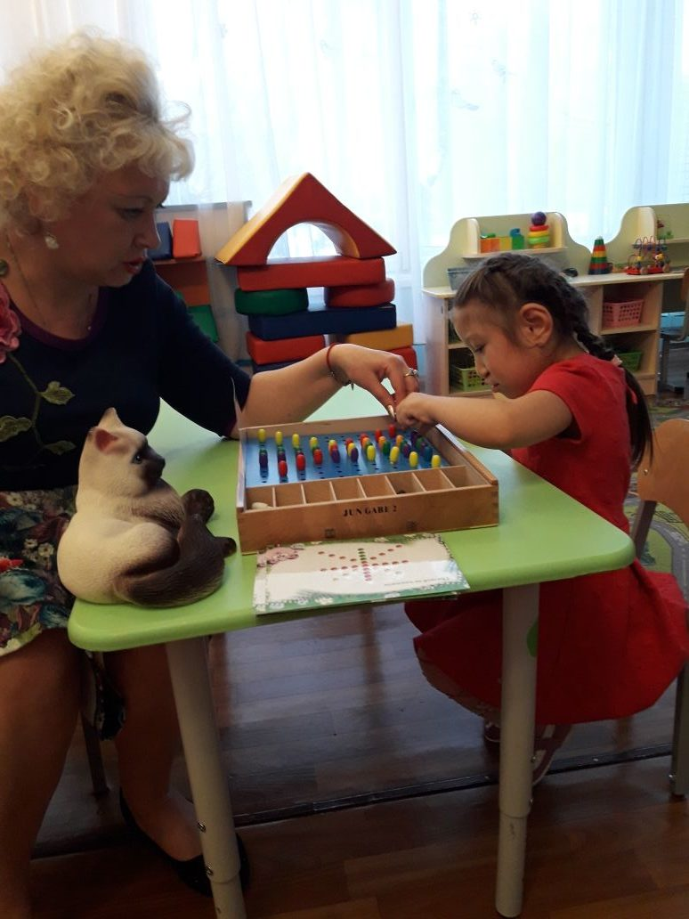
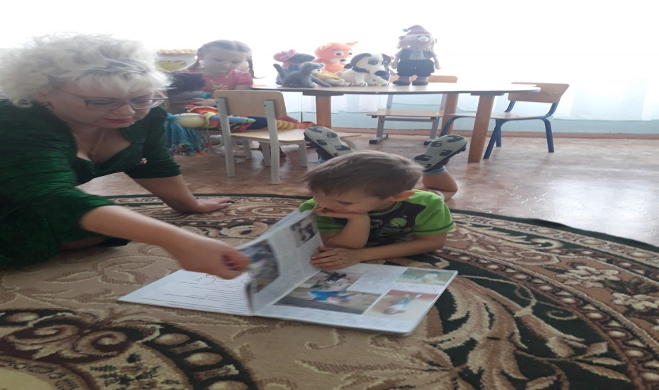
Коммуникативные функции
- Функция отказа и согласия - Навык просьбы
-Навык выбора
– Навык выбора

Slide 8
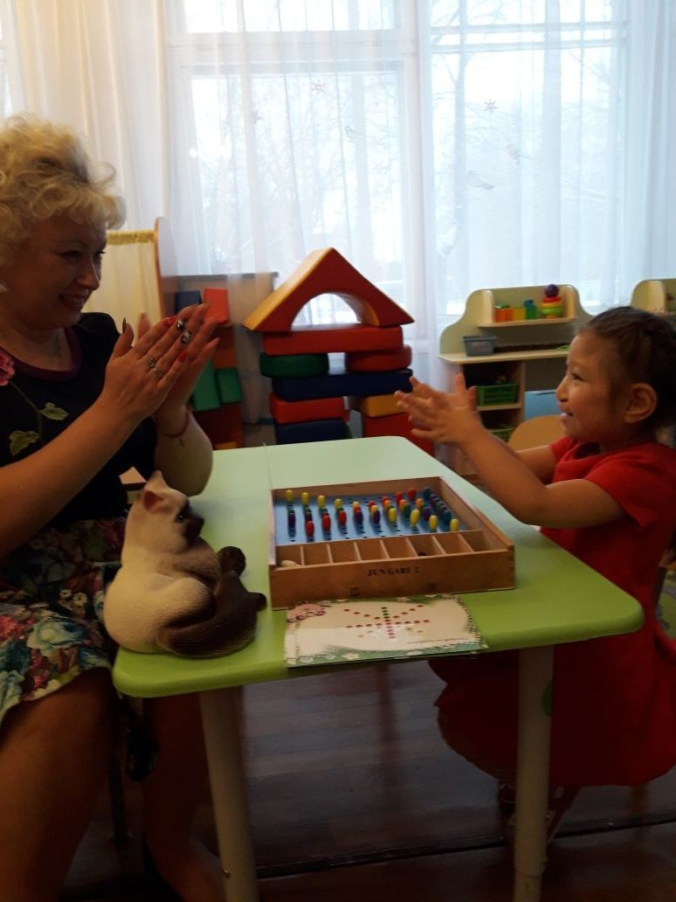
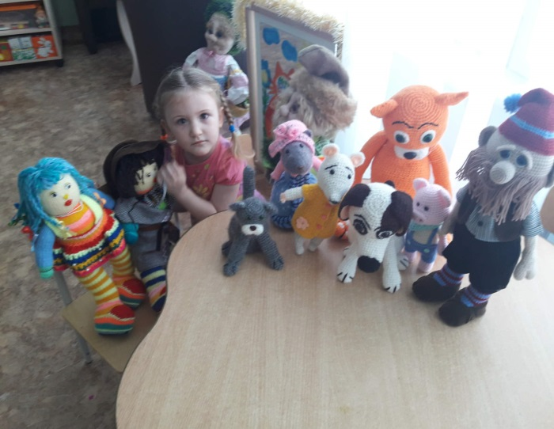
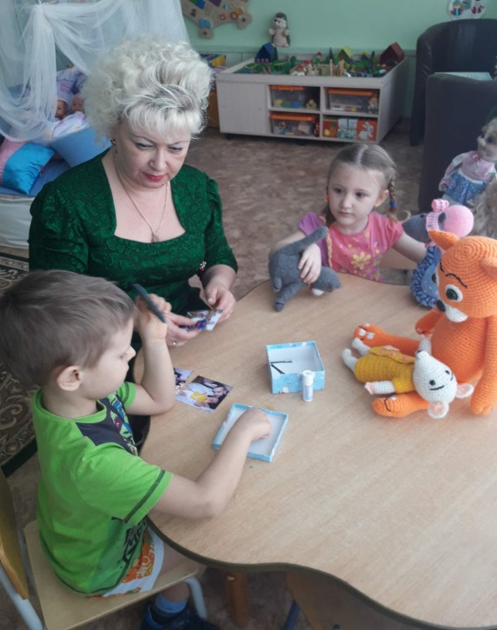

Коммуникативные функции
- Поддержание и выстраивание контакта,
удержание контакта «глаза в глаза».
-Функция
комментирования, когда
мы комментируем
то, о чём мы
рассказываем
- Ребенок
учится задавать
вопросы,
рассказывать
или что-то
пересказывать.

Slide 9
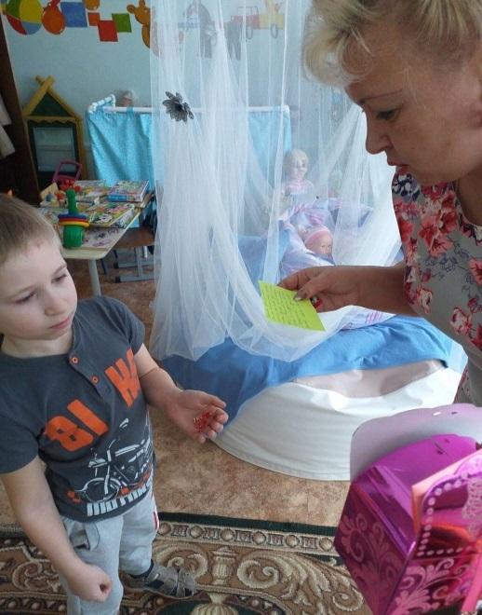
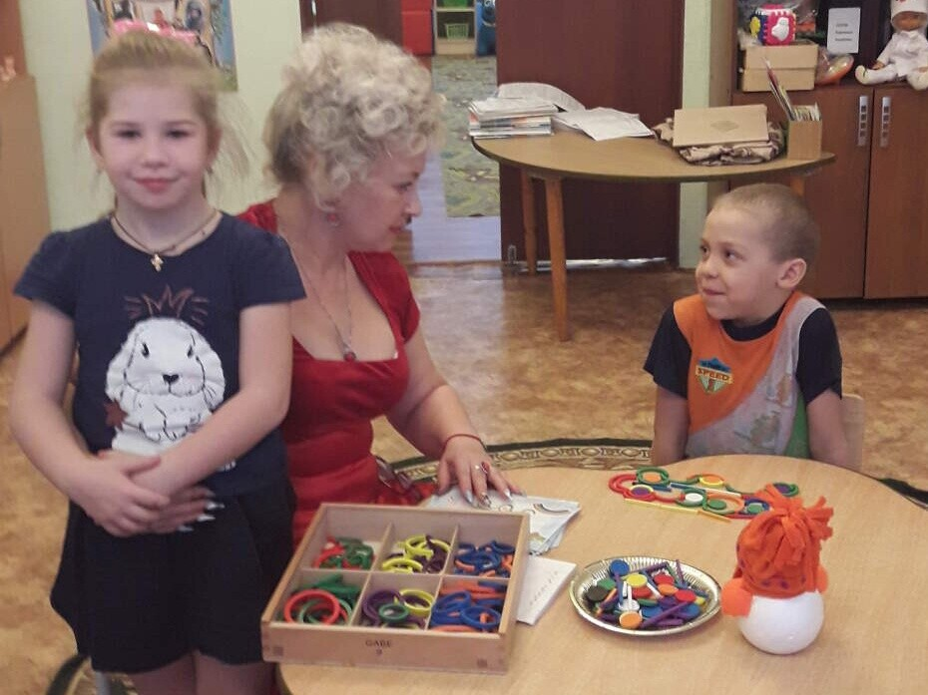
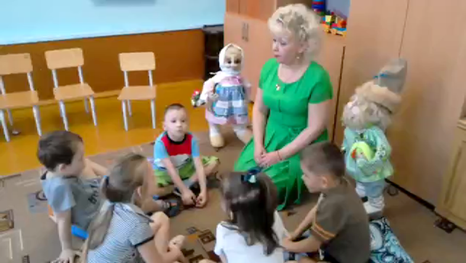
Существует несколько видов альтернативной коммуникации:
коммуникация с непосредственным использованием тела:
жесты, мимика, движения тела,
контакт глаз

Slide 10
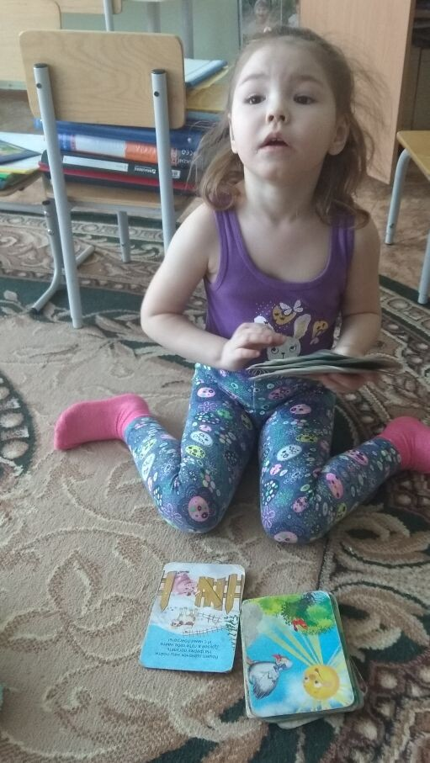
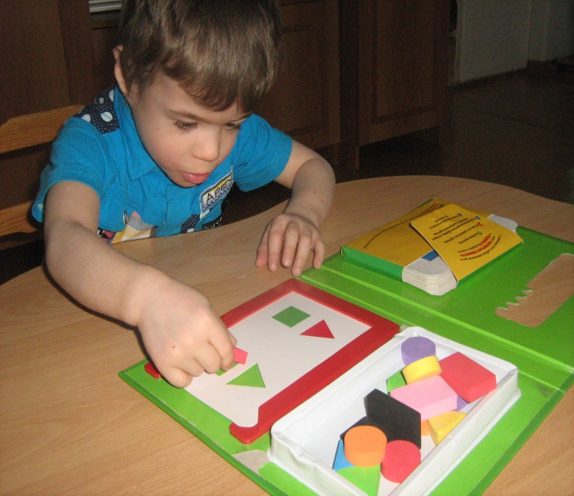
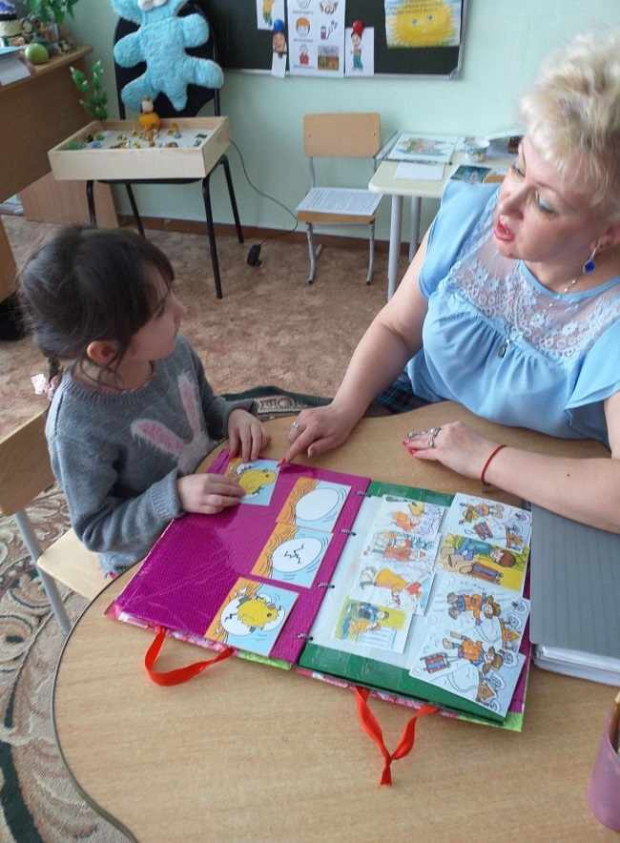
Существует несколько видов альтернативной коммуникации: коммуникация через визуальные образы:
символы, пиктограммы, рисунки
Сюжетные картинки Символы Коммуникативные книги

Slide 11

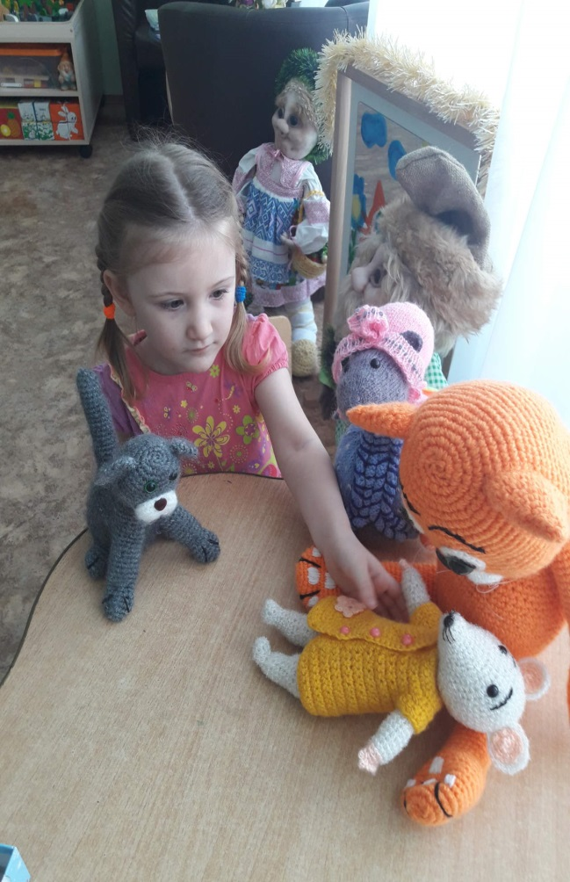
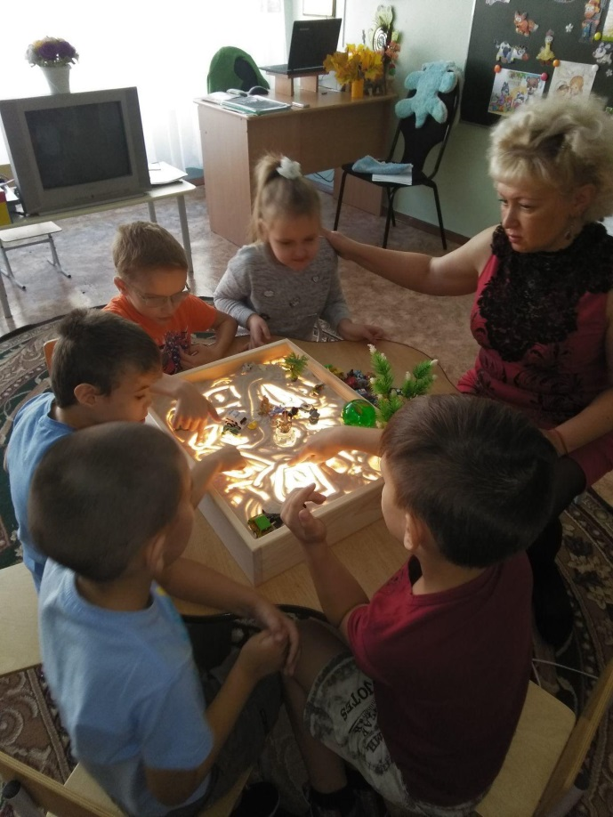
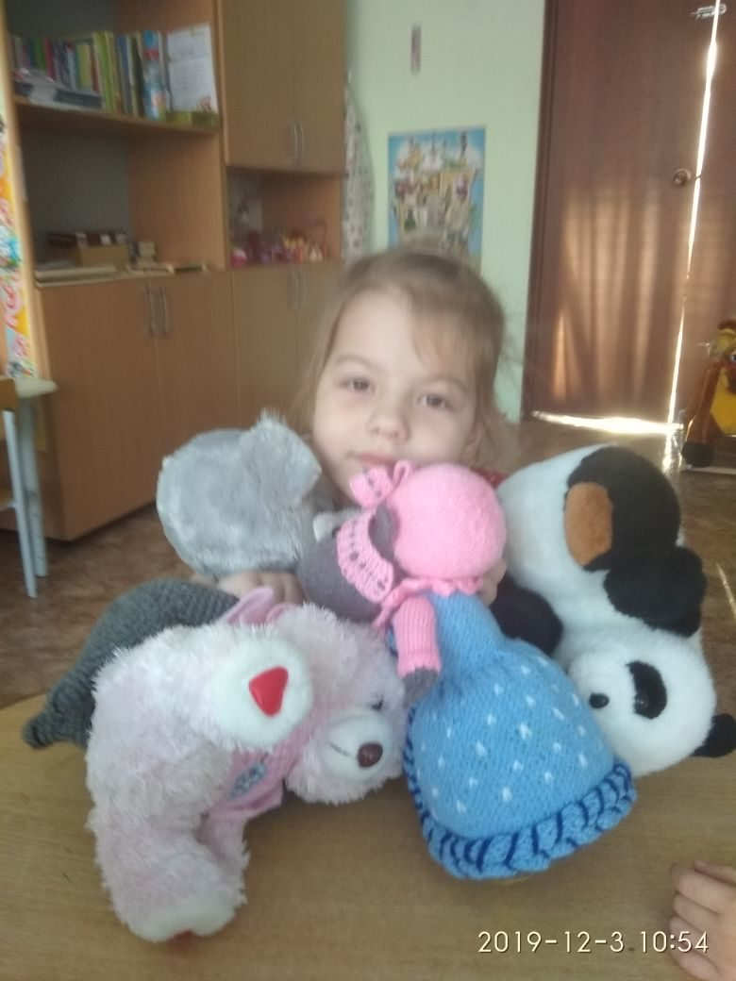
Существует несколько видов альтернативной коммуникации:
Коммуникация через тактильные ощущения:
ощупывание, постукивание, поглаживание

Slide 12

Преимущества использования жестов
при нарушениях коммуникации у детей с ЗПР
* Жесты делают слово «видимым»!
Жесты стимулируют развитие
речи у ребёнка, когда
используются совместно со
словом, которое проговаривается
вслух.
* Жестовый язык используется в
тех случаях, когда развитие
речи у ребёнка задерживается.

Slide 13

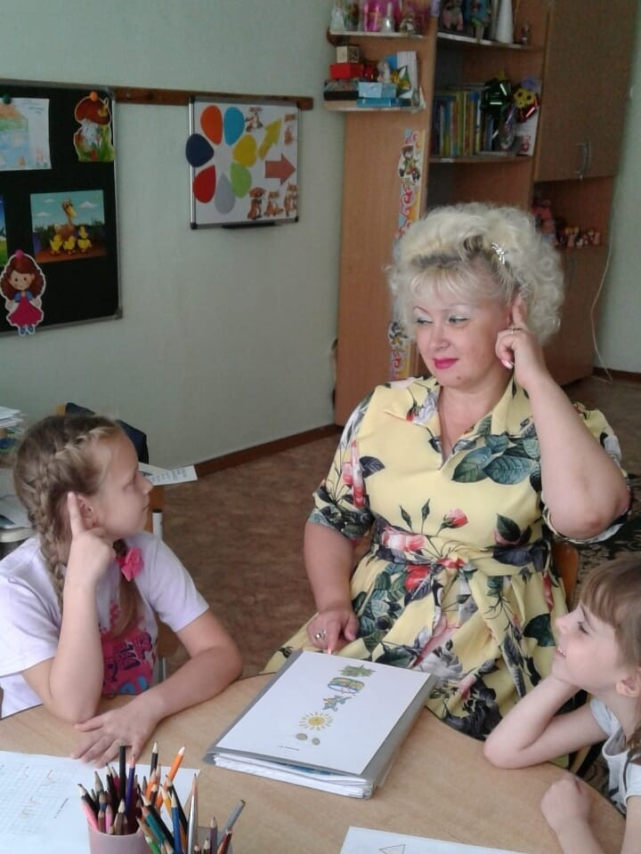
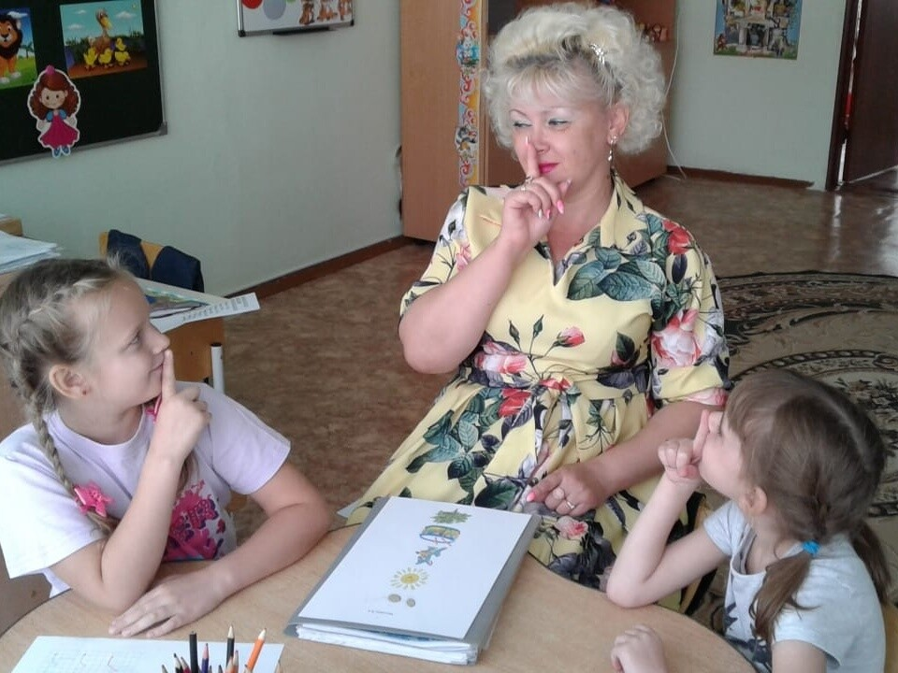
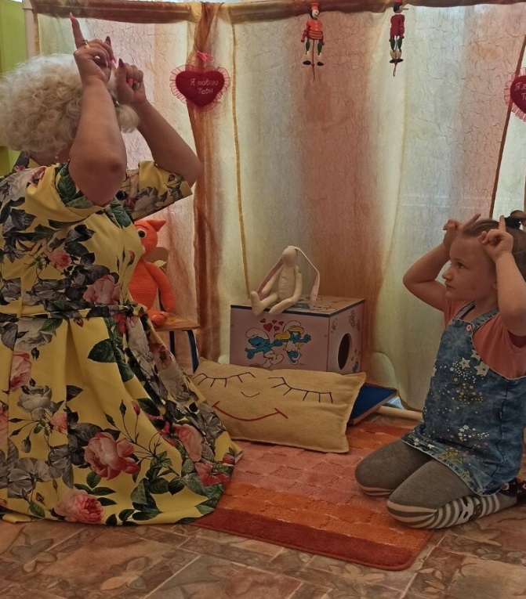
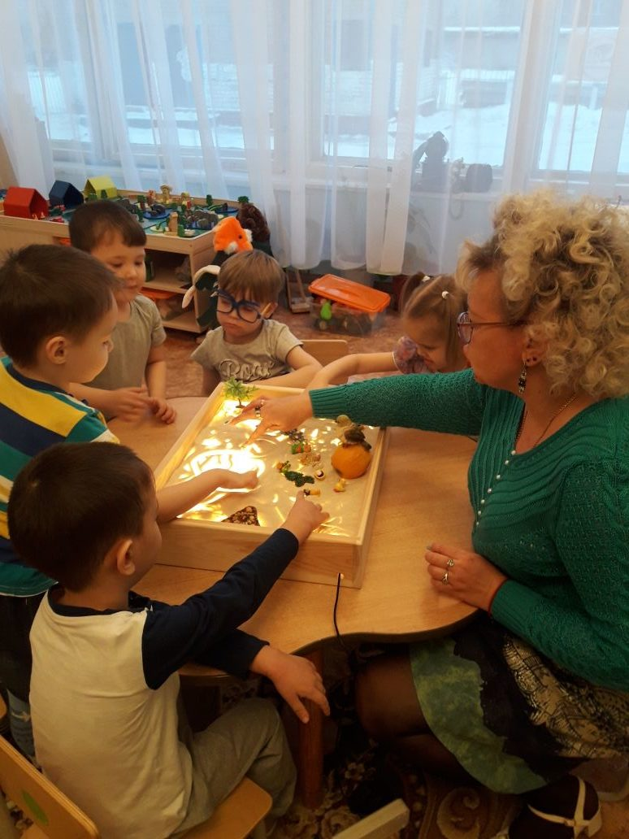
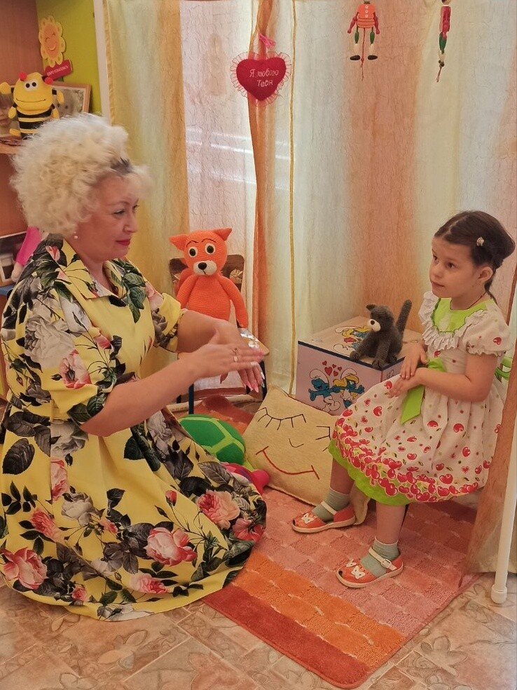
Группы жестов, используемые в работе с детьми с ЗПР

Slide 14
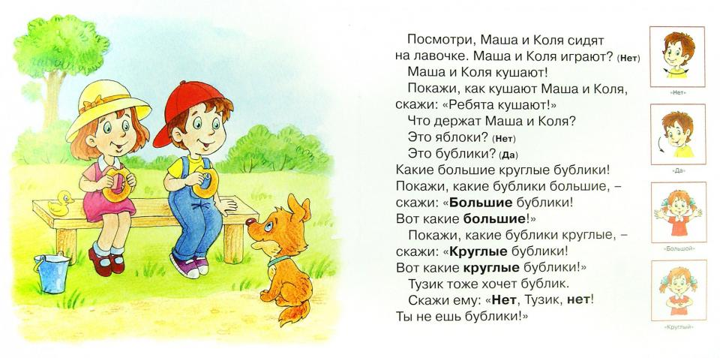
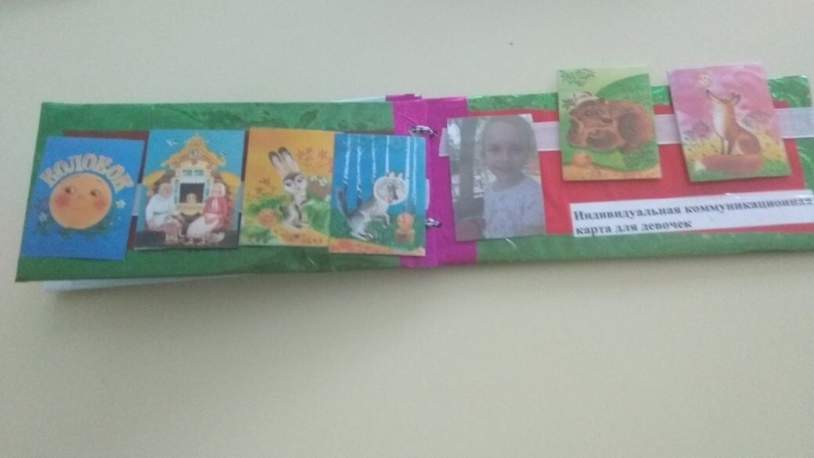
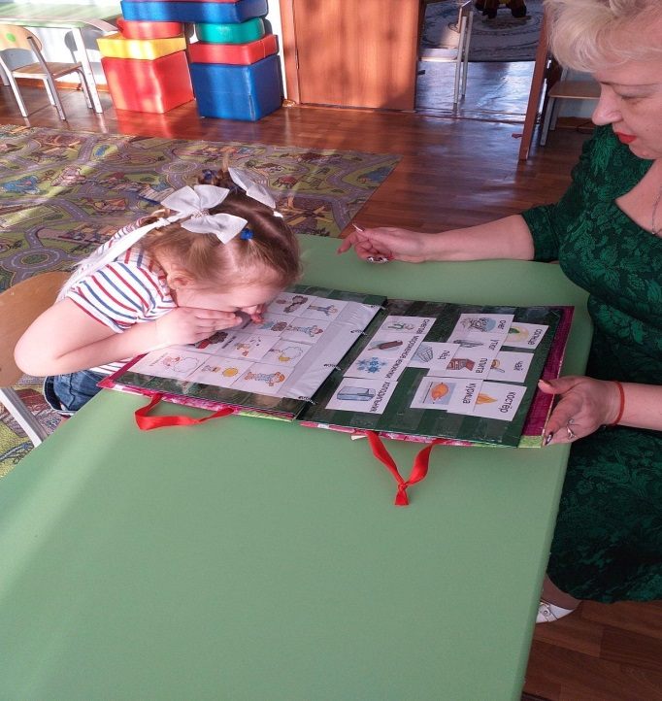
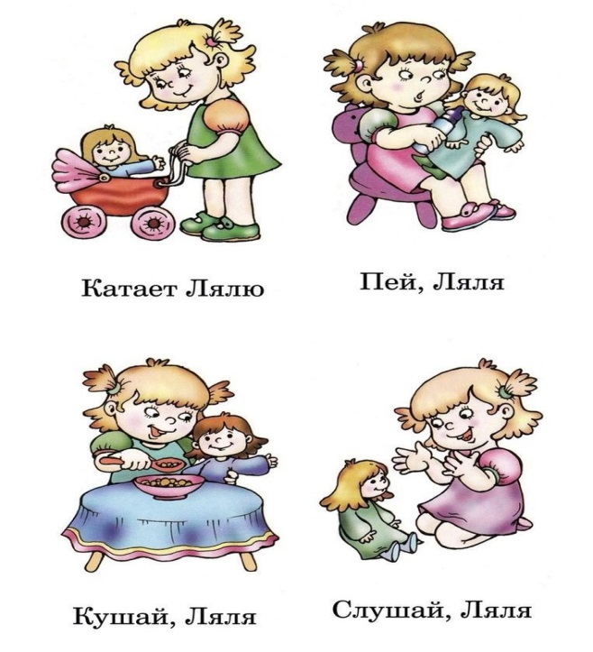
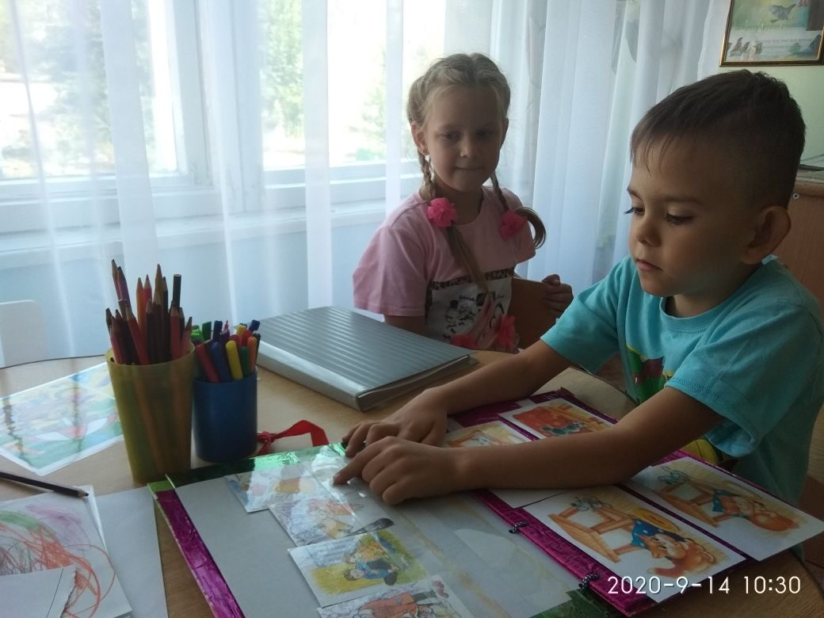
Группы жестов, используемые в работе с детьми с ЗПР
Для изучения и запоминания жестов я использую «Волшебные книги – альбомы» с крупными картинками или фотографиями, изображающими эти предметы или действия, сопровождая показ соответствующими жестами.

Slide 15
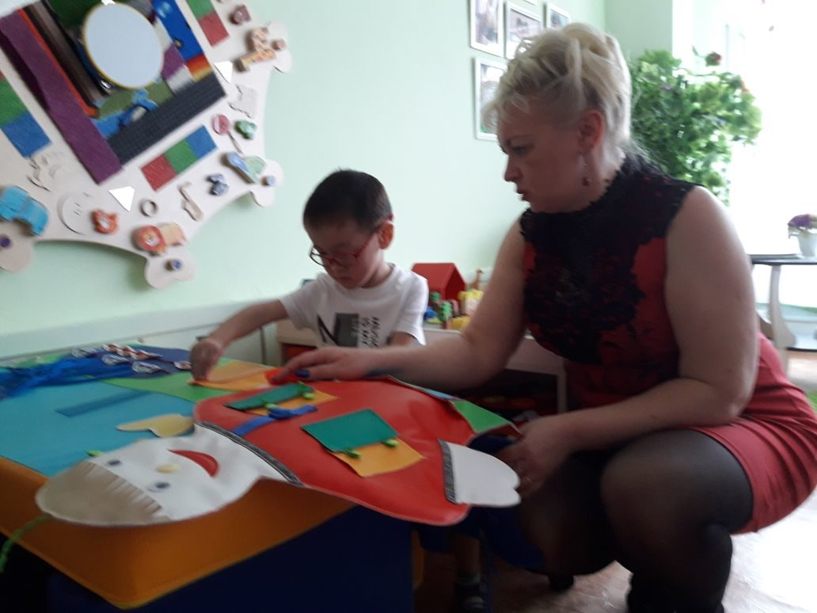
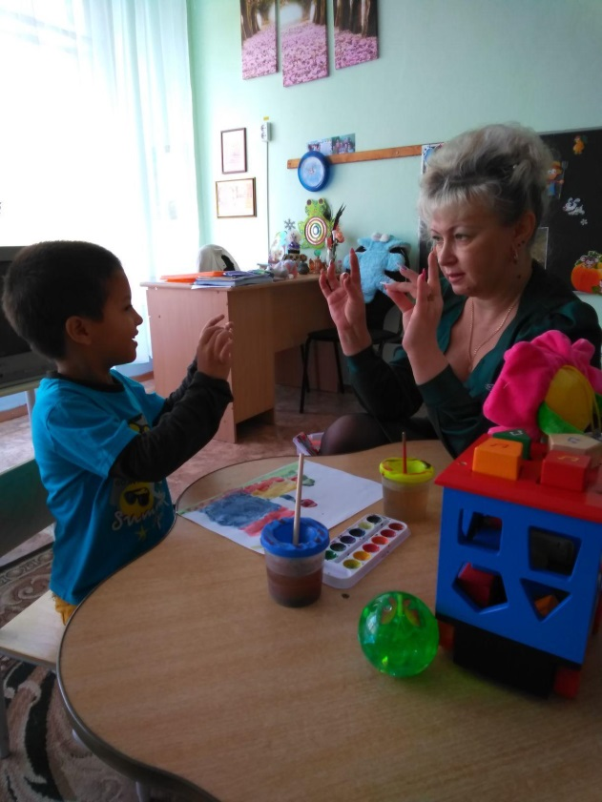
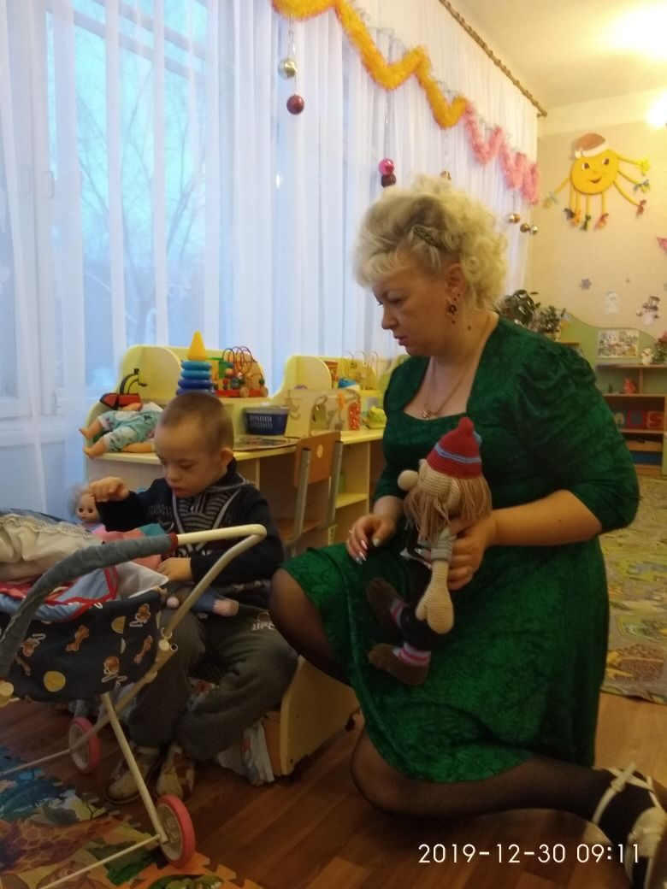
С помощью жестов дети приходят к непосредственному пониманию возможности оказывать воздействие на
окружающих!

Slide 16
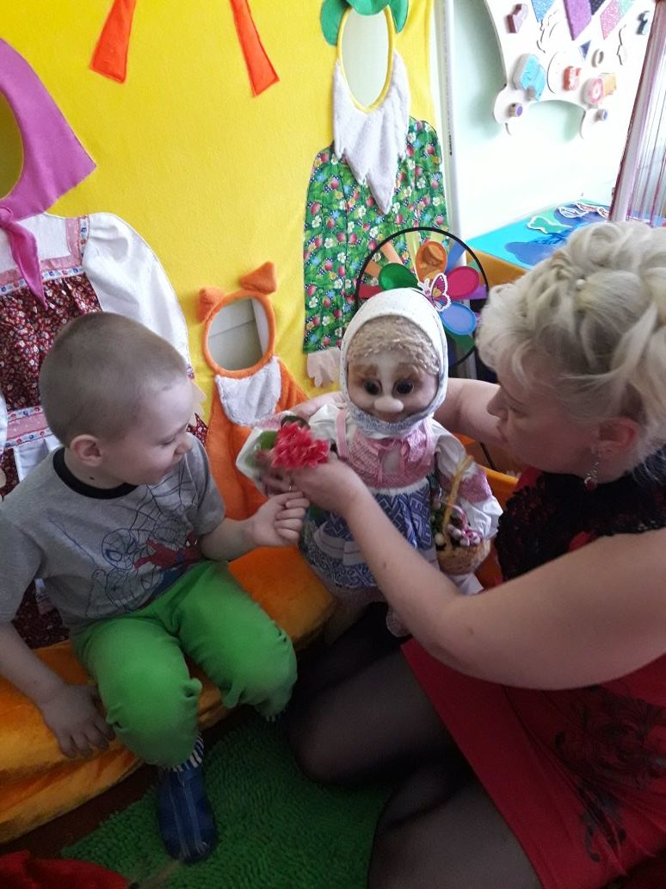
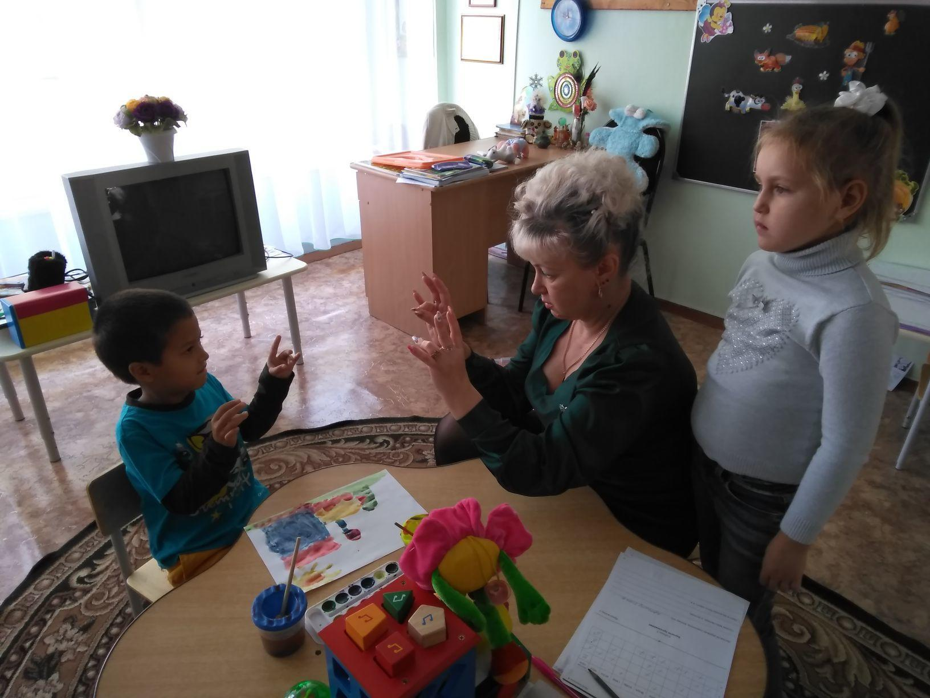
Требования к символам коммуникации
Жесты должны быть легко выполняемыми, простыми, чтобы по возможности можно было догадаться об их значении.
Картинки должны быть яркими, привлекательными, быть удобными для манипуляций с ними (приклеивать, отклеивать, опускать в ящик — доставать из ящика).
Лица и предметы, изображённые на фотографиях и рисунках, должны быть знакомы ребёнку. Они могут быть нарисованы самим ребёнком.
Предметы и игрушки должны быть яркими и интересными ребёнку.
Поза для жестов: напротив, на уровне глаз, дающая возможность (помощнику) помочь сзади сделать жест.

Slide 17

Преимущества и недостатки системы жестов
Преимущества:
*жесты всегда находятся
«под руками», их можно применять всегда и везде
в отличие от технических средств
коммуникации;
*при использовании жестов
важно обращение непосредственно
к партнеру.
Недостатки:
* жесты динамичны, то есть исчезают сразу после того, как их «произнесли»;
* ребёнок должен помнить жесты и извлекать их из памяти.

Slide 18

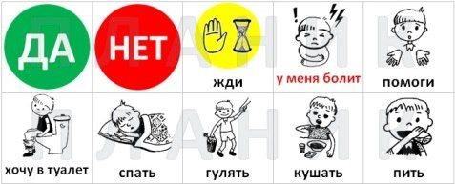
2)Система коммуникации при
помощи карточек PECS
Для начала обучения «PECS» необходимо следующее обязательное условие: ребёнок должен осознавать потребность в коммуникации какой-либо информации другому человеку, пусть даже в самом ограниченном формате.
!

Slide 19
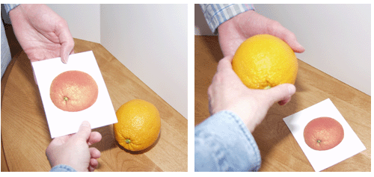
Базисные необходимые навыки для начала освоения ребёнком «PECS»:
Фаза I
«Как» осуществлять общение ?
Увидев желаемый предмет, ребёнок берет изображение этого предмета, дотягивается до собеседника и кладет карточку ему в руку

Slide 20
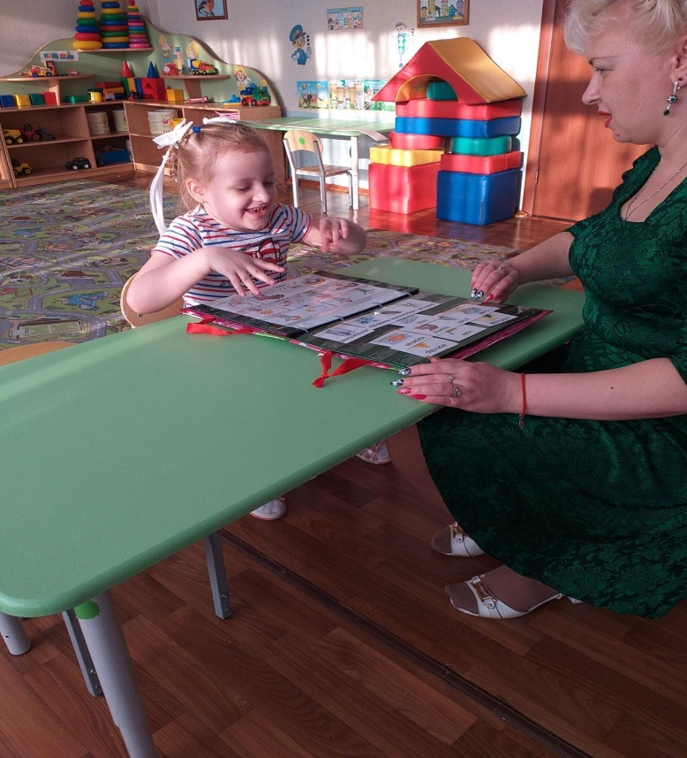
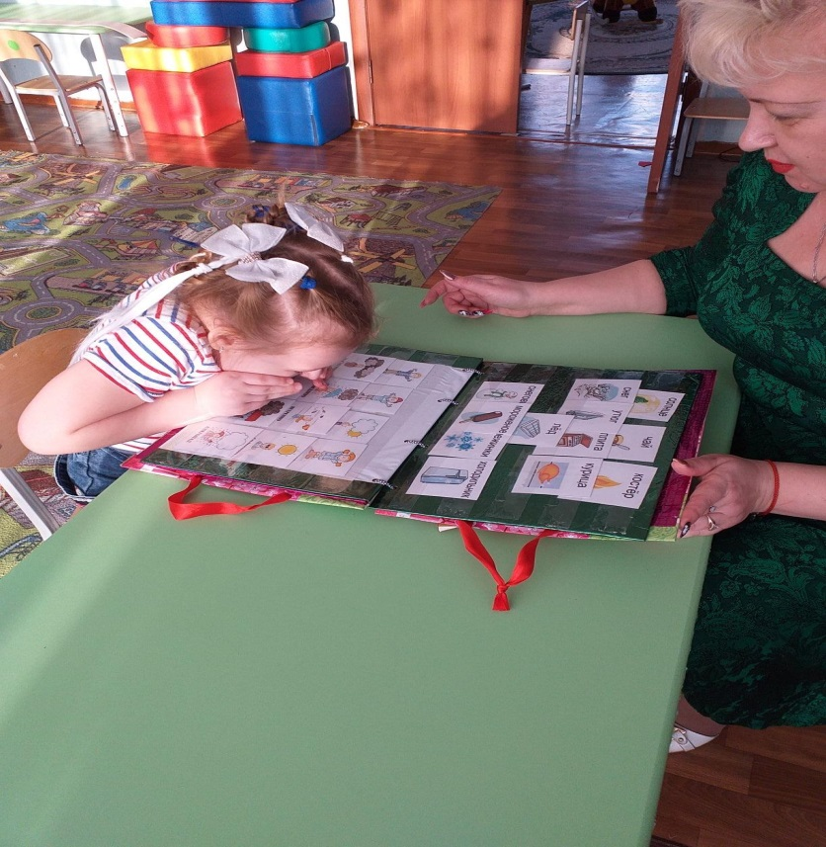
Фаза II
Расстояние и настойчивость
Ребенок подходит к своему индивидуальному альбому для занятий , берет из него карточку, подходит к взрослому, привлекает его внимание и показывает или кладет карточку в
руку взрослого

Slide 21
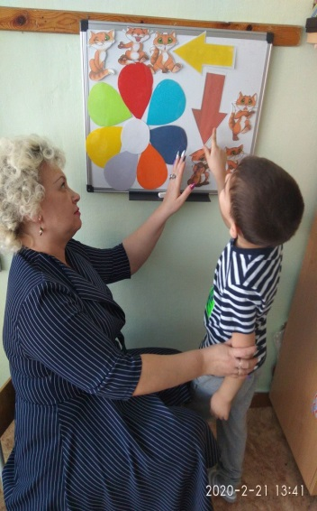
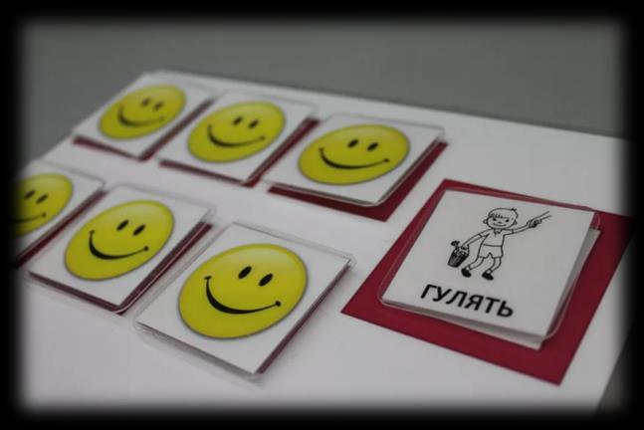
Фаза III : Различение карточек
Чтобы попросить желаемый предмет, ребенок подходит к альбому для занятий, или к доске. Выбирает нужную карточку из нескольких имеющихся, и дает педагогу или ребёнку карточку. Формируем навык «путешествовать» на всё большие расстояния от собеседника до
альбома.

Slide 22
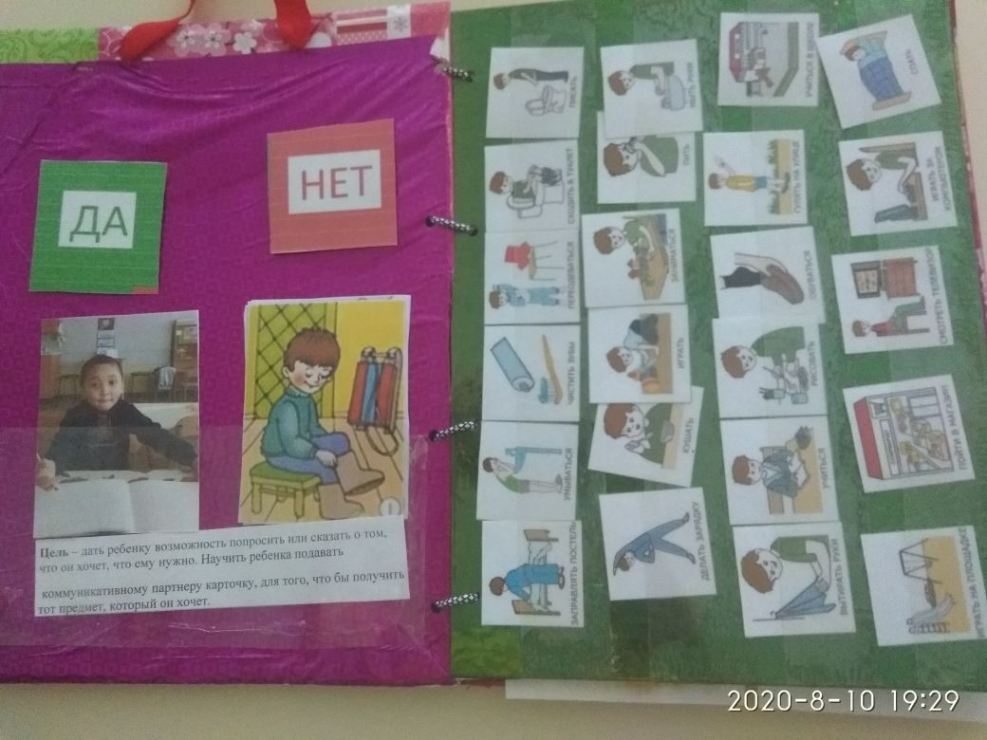
Фаза III
Различение карточек
Стратегия обучения –
представляет собой последовательность из 4 шагов:
1. Предложение педагога: он помещает 2 карточки на обложку альбома PECS и привлекает внимание ребёнка.
2. Реакция ребёнка - он
выбирает 1 карточку
и даёт её педагогу.
3. Результат –
ребёнок получает
желаемый предмет.
4. Небольшой перерыв перед следующим
предложением: ребёнок выполняет желаемое, либо играет с желаемым предметом.
Происходит обучение

Slide 23
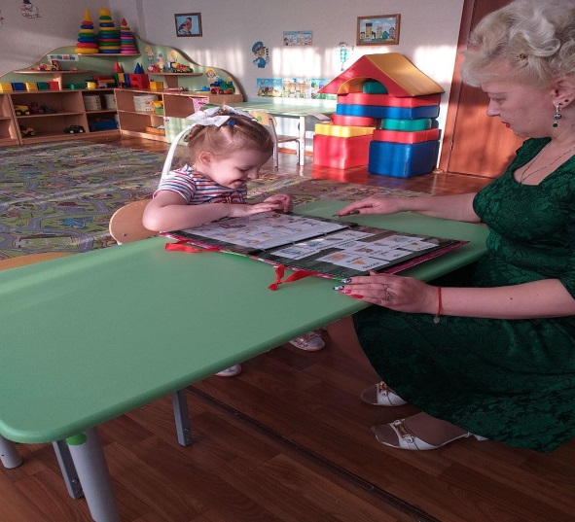
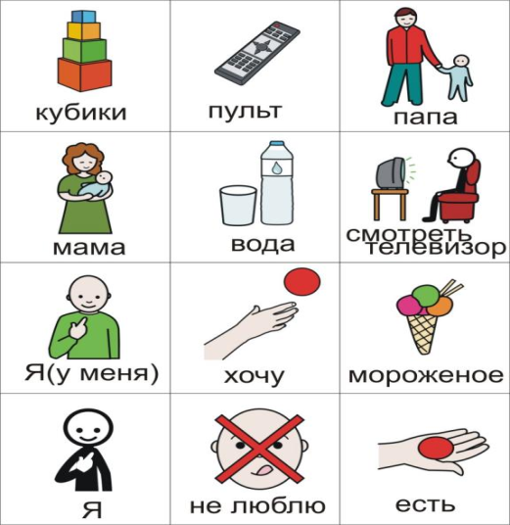
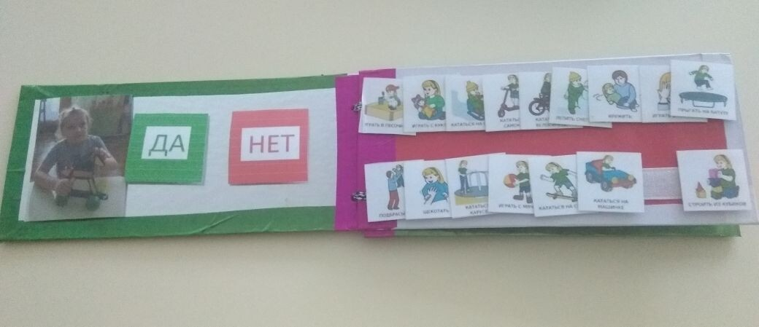
IV фаза
Обучение составлять желаемое из
карточек.
Конечная цель: ребёнок просит предметы,
находящиеся или не находящиеся в непосредственном
доступе, подходит к альбому PECS, достаёт карточку
«Я хочу», карточки – определения и карточки с
изображением желаемого предмета. Ребёнок использует
разнообразные карточки, обозначающие свойства предметов, и комбинирует их по порядку на ленте.
В конце этапа в коммуникативной книге ребёнок находит , как правило 10 - 15 небольших карточек, чтобы общаться с различными коммуникативными партнерами.

Slide 24
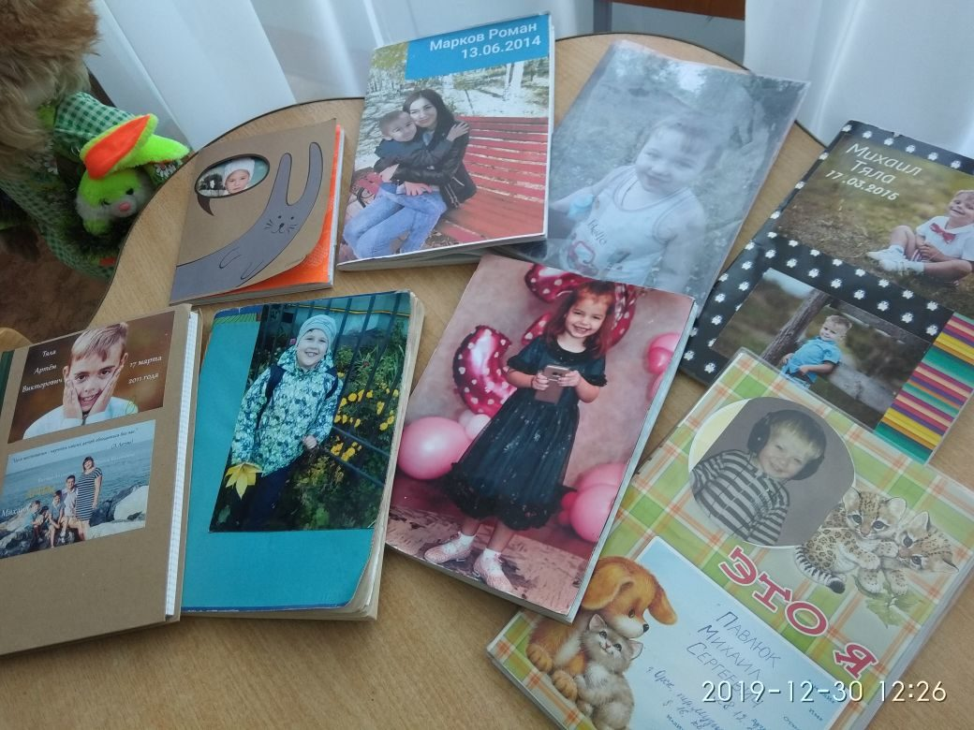
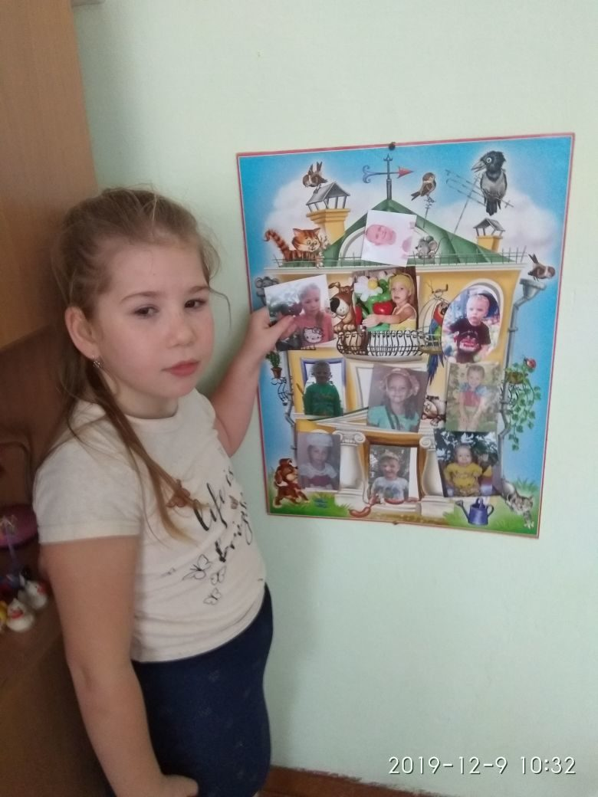
Фаза V
Ответы и вопросы (обучение отвечать на простые вопросы при помощи карточек)
Обучение ответу на вопросы «Что ты хочешь?», «Что ты видишь?» с помощью полоски с картинками или отдельной картинкой в коммуникативной книге, индивидуальной тетради - взаимосвязи или на Доске желаний .
2. Взрослый задает вопрос перед тем, как ребенок начинает составлять желание или просьбу по картинкам.

Slide 25


По итогам применения средств альтернативной коммуникации можно определить основные положительные и отрицательные стороны:
К положительным отнесем:
карточки значительно облегчают понимание речи
детям; у невербальных детей и детей с РДА
значительно снизился уровень тревожности; дети
становятся более самостоятельными, дети могут
выражать свои мысли, взаимодействовать с
окружающими людьми.
Отрицательными сторонами
можно считать следующие: для создания предметно
-развивающей среды с применением карточек
необходимы дополнительные ресурсы – альбомы,
карточки;
В силу особенностей развития и диагноза,
дети не понимают смысла работы с карточками
PECS

Slide 26
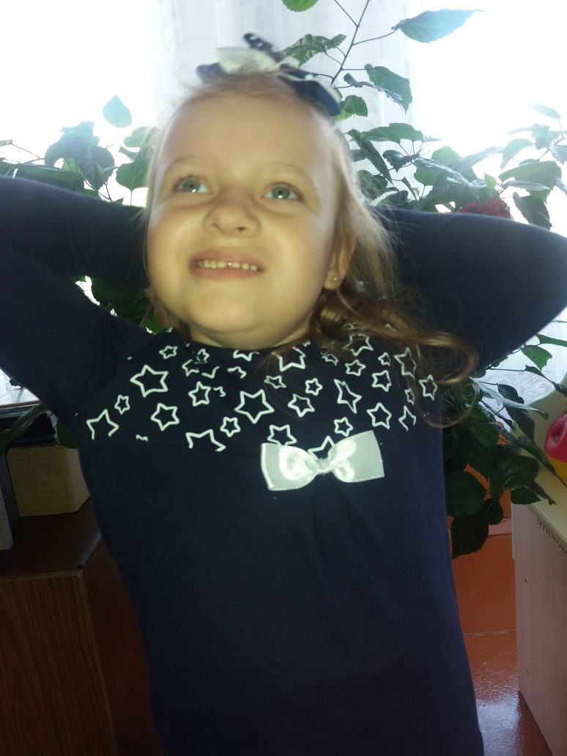
ЗАКЛЮЧЕНИЕ
Альтернативная коммуникация – это все способы коммуникации, дополняющие или заменяющие обычную речь ребёнку с ЗПР, не способному объясняться с помощью речи.
Основное правило альтернативной
коммуникации: «Ребёнок должен иметь возможность сказать, что хочет, тем
способом и с той скоростью, с которой
может».
Альтернативная коммуникация может:
• использоваться постоянно;
• временно замещать речь;
• использоваться как вспомогательное средство для улучшения овладения речью ребёнка с ЗПР.

Slide 27


